Slide 1

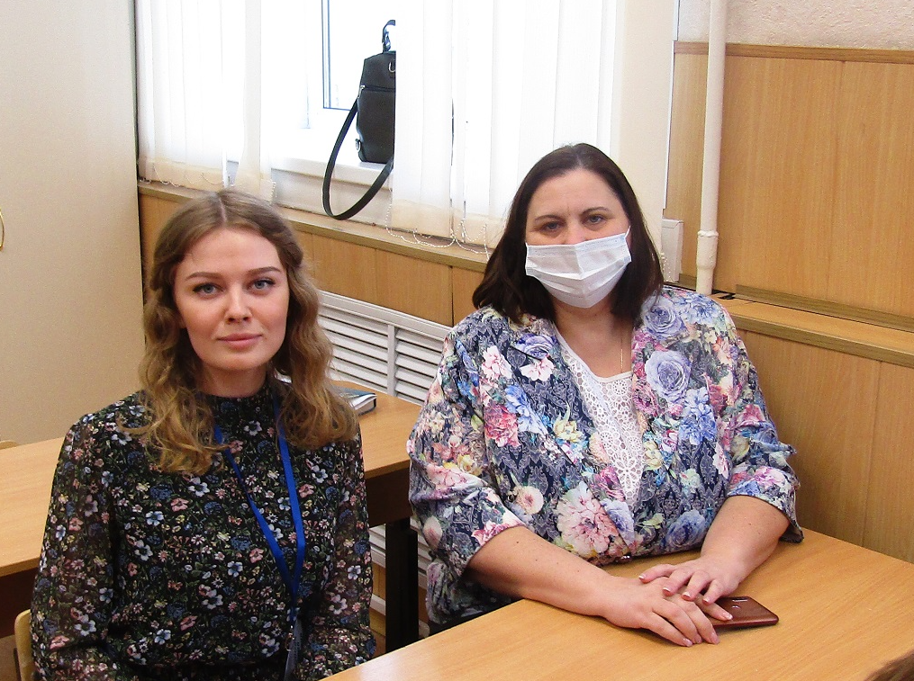
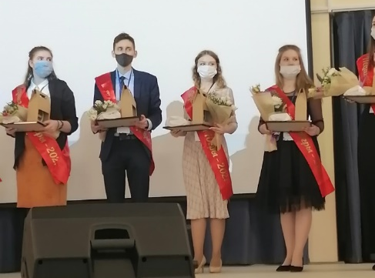
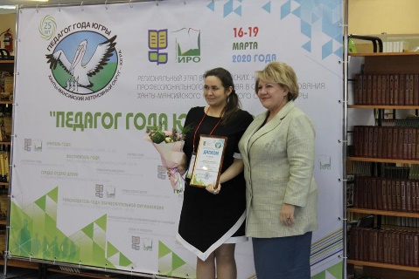
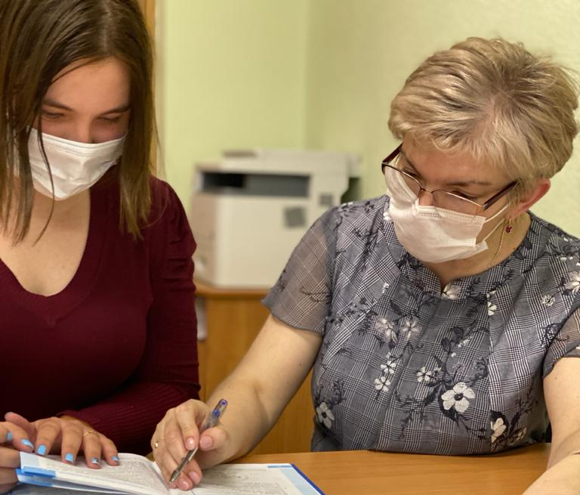
Муниципальное бюджетное общеобразовательное учреждение
«Средняя общеобразовательная школа № 6»
Наставничество через баттлы:
от игры к рефлексии
профессиональных действий
Горобец Ольга Александровна,
заместитель директора
по учебно-воспитательной работе
Югорск, 2024

Slide 2

Мысли великих
Что может быть честнее и благороднее, как научить других тому, что сам наилучшим образом знаешь?
Марк Фабий Квинтилиан

Slide 3
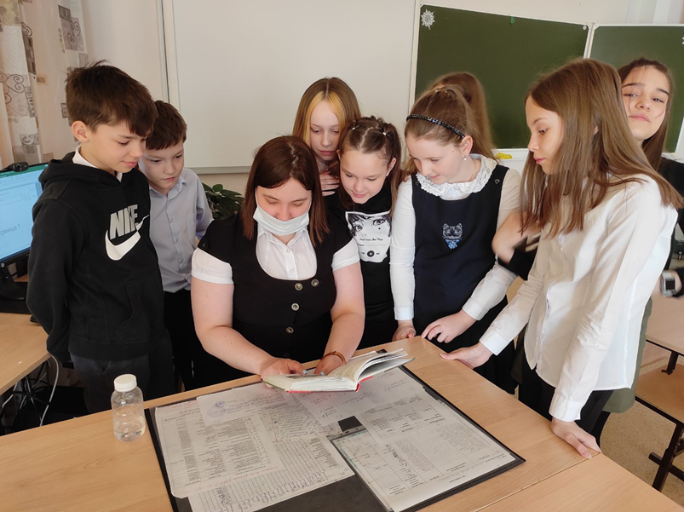
Ценности молодого специалиста
равноправная конкуренция;
лидерство, а не руководство;
партнерство, а не подчинение;
обмен информацией, а не ее защиту;
принятие решений на основе
обсуждений и экспертных оценок,
а не слепое выполнение указаний сверху.

Slide 4
Педагогический баттл
Педагогический баттл — это соревновательная педагогическая игра, в которой участники решают педагогические задачи в условиях, приближённых к реальным, демонстрируя свои профессиональные компетенции. Баттл предполагает не только выполнение заданий, но и рефлексию действий, что делает его особенно полезным для формирования профессиональной зрелости молодых учителей.
Основой педагогических баттлов является теория игрового обучения, где процесс профессионального развития строится на вовлечении участников через моделирование педагогических ситуаций и решение сложных задач в игровом формате. По мнению Л.С. Выготского, обучение через игру способствует развитию креативности, гибкости мышления и навыков импровизации. Эти качества особенно важны для педагогов, так как в их повседневной практике требуется принимать оперативные решения в условиях неопределённости.

Slide 5
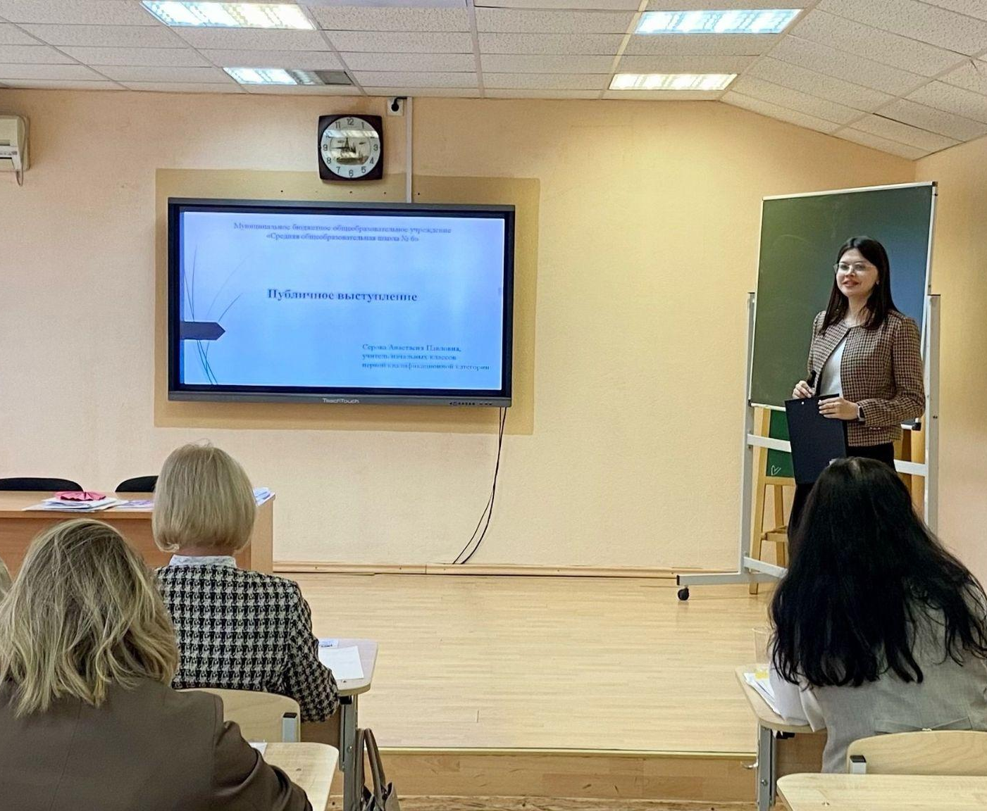
Методика проведения педагогических баттлов
Подготовительный этап
Определение целей и задач баттла
Выбор тематики и содержания баттла
Формирование команд и ролей
Подготовка материалов и инструкций
2. Проведение педагогического баттла
Вступительная часть (инструктаж)
Основная часть (выполнение заданий)
Интерактивные и творческие элементы
Оценка результатов (жюри и экспертное сообщество)

Slide 6
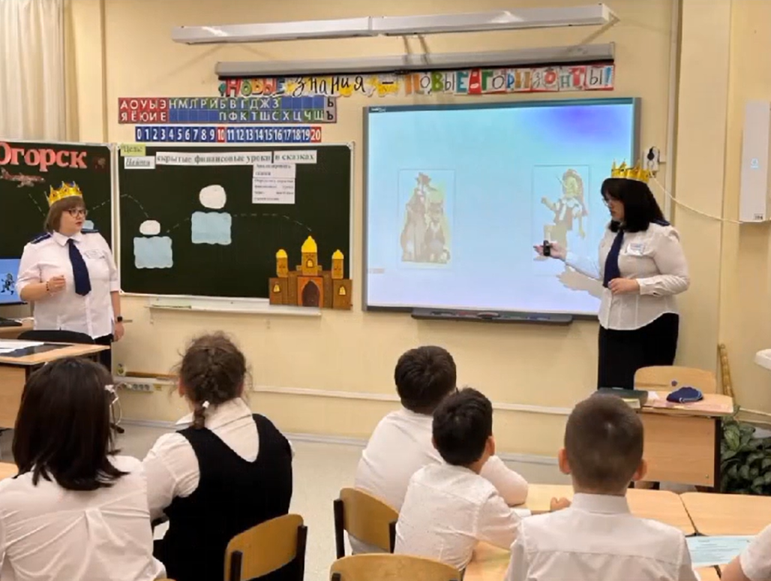
Методика проведения педагогических баттлов
3. Рефлексия и анализ
Постбаттловая рефлексия
Использование инструментов рефлексии
Индивидуальные рекомендации
и план профессионального развития
4. Заключительный этап
Подведение итогов и награждение
Формирование дальнейшей программы наставничества

Slide 7
Этапы проведения педагогического баттла
Подготовительный этап
Формулировка целей и задач
Выбор темы и структуры баттла
Формирование команд
Подготовка кейсов и материалов
Инструктаж участников
2. Этап проведения баттла
Введение в баттл
(стартовый этап)
Работа над кейсами
(практическая часть)
Промежуточная обратная связь
Презентация решений

Slide 8

Этапы проведения педагогического баттла
3. Этап оценки и обратной связи
Оценка жюри
Обратная связь от жюри и экспертов
4. Этап рефлексии
4.1. Коллективная рефлексия
Индивидуальная рефлексия
Разработка планов по дальнейшему развитию
5. Завершающий этап
Подведение итогов и награждение
Формирование дальнейших шагов наставничества

Slide 9
Кейс 1. Конфликт в классе
Ситуация: Ученики 7 класса конфликтуют между собой на фоне буллинга, который распространился в социальных сетях. Один из учеников был подвергнут онлайн-травле. Учитель заметил напряжённую атмосферу на уроках, но не вмешивался. Родители пострадавшего ребёнка обратились к администрации школы, требуя срочного решения проблемы.
Задача для участников: Разработайте план действий учителя и администрации школы для разрешения конфликта. Как вы будете восстанавливать психологический климат в классе и нормализовать отношения между детьми? Какие методы педагогической и психологической поддержки вы используете? Как вы наладите взаимодействие с родителями?
Оценка кейса:
Эффективность предложенного плана
Глубина понимания причин конфликта
Умение использовать подходы медиации и рефлексии
Вовлечение всех заинтересованных сторон (учителей, родителей,
школьного психолога)

Slide 10
Кейс 1. Рефлексивный лист
Вопросы для рефлексии:
Какова была основная причина конфликта между учениками?
Какие методы разрешения конфликта вы предложили? Почему выбрали именно их?
Какие аспекты плана по восстановлению отношений вы считаете самыми сильными?
Какие трудности могли возникнуть при реализации предложенных вами решений?
Как ваше решение повлияло бы на психологический климат в классе?
Как бы вы изменили свой подход в будущем, если бы столкнулись с подобной ситуацией?
Оценка:
Эффективность предложенных мер
Способность к анализу причин конфликта
Оценка долгосрочных последствий выбранных стратегий

Slide 11
Кейс 2. Инклюзивное образование
Ситуация: В класс приходит ученик с ограниченными возможностями здоровья (ОВЗ). Учителю необходимо адаптировать учебную программу и учебные материалы под нужды данного ученика, а также создать условия для его комфортного пребывания в классе. Некоторые родители и ученики выражают сомнения относительно возможности равного участия ребёнка в школьной жизни.
Задача для участников: Разработайте план адаптации учебной среды и взаимодействия с родителями и учениками. Как вы будете решать возникающие трудности? Какие технологии и методы инклюзивного образования предложите для успешной интеграции ученика с ОВЗ в учебный процесс?
Оценка кейса:
Полнота и реалистичность плана адаптации
Педагогические и психологические методы, способствующие интеграции
Умение взаимодействовать с коллективом и родителями
Уровень понимания инклюзивных технологий

Slide 12
Кейс 2. Рефлексивный лист
Вопросы для рефлексии:
Какие факторы, на ваш взгляд, наиболее влияют на снижение мотивации учащихся?
Как вы адаптировали свои методы к возрастным особенностям учеников?
Какие игровые элементы и методы вы предложили для повышения интереса к учёбе?
Какие вызовы вы могли бы встретить при внедрении предложенных вами методов?
Как вы оцените взаимодействие с родителями в этом процессе?
Как бы вы улучшили предложенные методы мотивации для других групп учащихся?
Оценка:
Глубина анализа факторов мотивации
Соответствие методов возрастным особенностям учащихся
Вовлечение семьи в процесс мотивации

Slide 13
Кейс 3. Цифровая трансформация
Ситуация: Школа вводит цифровую платформу для проведения дистанционного и смешанного обучения. Учитель начальных классов испытывает трудности в использовании новых технологий и не понимает, как эффективно интегрировать их в свои уроки. Ученики и родители жалуются на сложность в использовании платформы, что приводит к снижению интереса к учебному процессу.
Задача для участников: Предложите план внедрения цифровых инструментов на уроках и стратегию адаптации как для учителя, так и для учеников. Как вы будете обучать педагогов и поддерживать их в использовании технологий? Как мотивировать учеников и родителей к использованию новой платформы?
Оценка кейса:
Умение предложить технологические решения
Способность наладить взаимодействие между учителем, учениками и родителями
Понимание цифровой грамотности и методов поддержки учителя
Креативность предложенных решений для повышения мотивации учащихся

Slide 14
Кейс 3. Рефлексивный лист
Вопросы для рефлексии:
Какие факторы, на ваш взгляд, наиболее влияют на снижение мотивации учащихся?
Как вы адаптировали свои методы к возрастным особенностям учеников?
Какие игровые элементы и методы вы предложили для повышения интереса к учёбе?
Какие вызовы вы могли бы встретить при внедрении предложенных вами методов?
Как вы оцените взаимодействие с родителями в этом процессе?
Как бы вы улучшили предложенные методы мотивации для других групп учащихся?
Оценка:
Глубина анализа факторов мотивации
Соответствие методов возрастным особенностям учащихся
Вовлечение семьи в процесс мотивации

Slide 15
Результаты
2 молодых педагога аттестовались
на I квалификационную категорию
11 наставников и наставляемых вовлечены в практику наставничества
Проведено 3 баттла
Проведено 4 рефлексивные сессии
Уровень компетентности молодых педагогов вырос с 60% до 80%
Уровень удовлетворенности практикой - 90%

Slide 16
